Slide 1
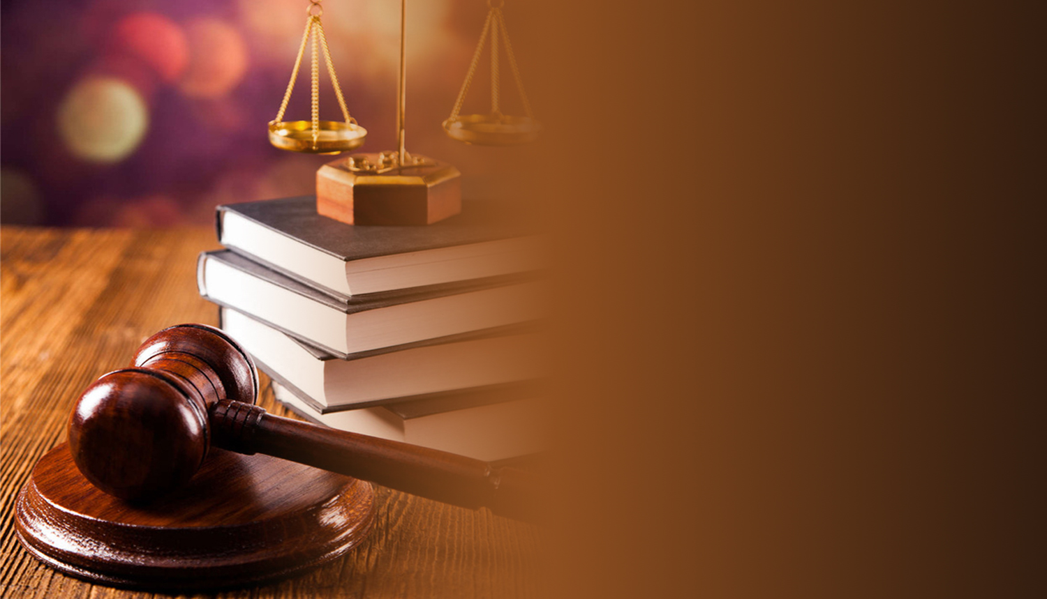
第十课 诉讼实现公平正义
10.2 严格遵守诉讼程序

Slide 2
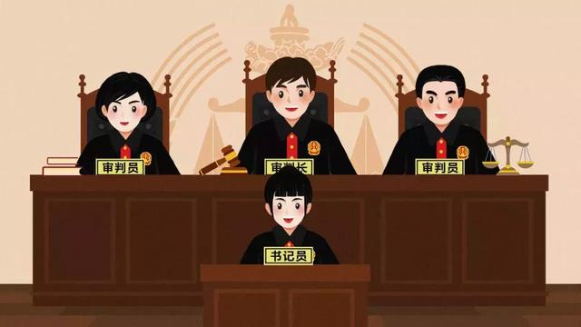
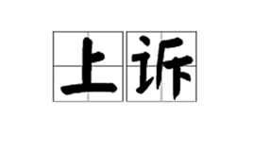
探究：打官司要分为几步？请同学们参照下面步骤排排序
④
②
③
①
⑤
⑥

Slide 3
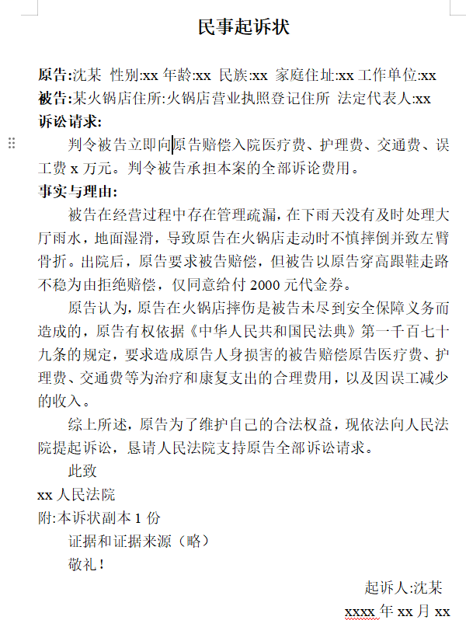
P91探究与分享
沈某一家人在火锅店聚餐，当时下雨，火锅店大厅地面较为湿滑，沈某不慎摔倒并致左臂骨折，入院治疗共花费2万元。出院后，沈某要求火锅店赔偿。但火锅店表示，沈某聚餐当天因穿高跟鞋走路不稳才摔倒，对受伤负有主要责任，因此只同意给付2000元的消费代金券作为补偿。沈某对解决方案不满意，准备起诉至人民法院。
思考问题：
(1)提起诉讼前，沈某应做哪些准备?
(2)请你根据上述事实，帮沈某起草一份民事诉状。
沈某在提起诉讼前，需要搜集火锅店的相关信息，准备好在火锅店消费时的各种能够证明案件事实的证据，如消费清单、证人证言、现场照片等，准备好医院伤情鉴定结果、人院治疗的相关信息、医疗费用清单等医疗证据，并根据相应信息完成民事起诉状的撰写。与此同时，还要明确起诉要向有管辖权的人民法院提出。

Slide 4
一、起诉与应诉
1.起讼
（1）含义：俗称“告状”。公民、法人或者其他组织认为自己所享有或依法由自己管理、支配的民事权益受到侵害或与他人发生争议（民事诉讼），或者认为行政机关及其工作人员的行政行为侵犯其合法权益，可以向人民法院提出诉讼请求（行政诉讼），要求人民法院予以审判。
（2）地位：起诉是诉讼程序的第一步（诉讼是解决纠纷最后一道防线，最后途径）
（3）原则：民事诉讼与行政诉讼均实行“不告不理”的原则。（民不告，官不究）
注意：起诉是以书面为原则、口头为例外。（书写诉状确有困难的，可以口头起诉）

Slide 5
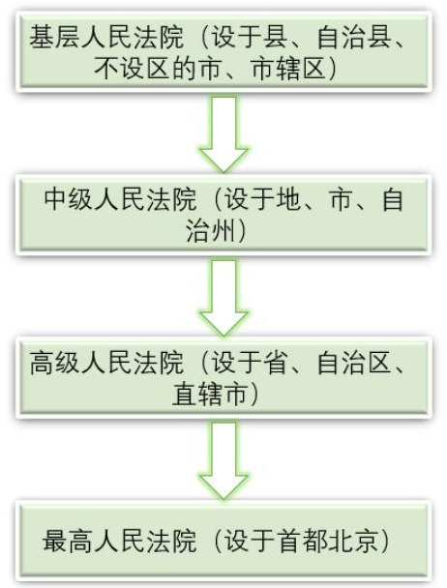
要起诉，去哪里起诉？什么样的法院起诉？
（4）管辖
①起诉应向有管辖权的人民法院提出。
②我国法院的分类：我国人民法院分为基层人民法院、中级人民法院、高级人民法院和最高人民法院四级（主体部分），此外还设有军事法院、海事法院、知识产权法院和金融法院等专门人民法院。
③作用：人民法院系统内部有明确的管辖分工，确保案件获得公正、及时审判。

Slide 6
【相关链接】全面理解管辖制度（级别管辖和地域管辖）
 | 级别管辖 | 地域管辖
解决 问题 | 上下级人民法院之间受理第一审案件的分工和权限。（审判权的纵向划分：确定哪一级） | 同级人民法院之间受理的第一审案件的分工和权限。(审判权的横向划分：确定哪个地区）
一般 原则
民事诉讼：多采取“原告就被告”即由被告所在地法院管辖的原则；
因不动产提起的诉讼，由不动产所在地法院管辖。
对公民提起的民事诉讼，由被告所在地法院管辖。
因合同纠纷提起的诉讼，由合同履行地、被告住所所在地法院管辖。
行政诉讼：多以最初作出具体行政行为的行政机关所在地确定管辖；
刑事诉讼：多由犯罪地的法院管辖。
基层人民法院:大多数普通案件
中级人民法院:全市重大影响的案件等
高级人民法院:全省重大影响的案件等
最高人民法院:全国重大影响的案件以及跨行政区域重大行政和民事案件。（由最高人民法院作为第一审管辖的民事案件，实行一审终审，不能上诉）
还设军事法院、海事法院、知识产权法院和金融法院等专门人民法院。
注意：省部级干部职务犯罪，从起诉到受审实行异地管辖。
Notes:
首先什么叫级别管辖呢？ 级别管辖就是审判权的纵向划分，确定这案件归哪一级别的人民法院管？ 在上下级人民法院之间，确定管辖权。一般来讲基层人民法院受理的是发生在本地的普通案件 ，然后中级人民法院一般是设立在地级市级别，所以他处理的是对全市有重大影响的案件。高级人民法院处理的是对全省有重大影响的案件。那上升到最高法级别的案件是对全国具有重大影响的案件，以及跨行政区域重大行政和民事案件。这个过程中有一个特殊情况就是最高人民法院作为第一省管辖的民事案件，实行的是一审终审制，不能上诉。同学呢，还设立了军机处军事法院还是法院懂一些专门性的人民法院？这是我们讲的级别管辖，在上下级之间确定管辖权，除此之外，还有地域管辖， 地域管辖指的是审判权的很像划分，就是在同样级别的人民法院之间到底哪个按键归你管？ 比如说，北海有银海区、海城区，区与区之间的同级法院是同级别的，那相关的案件到底应该怎么管？ 其实就是确定具体的地区，如果是民事案件的话，都采取原告就被告集有被告所在地法院管辖的原则。因不动产提起的诉讼由不动产所在地法院管辖，比如说两个人一个在北京一个在天津，但是他们确实有老家四川的某一处房子引发的纠纷，就应当回到这套房子所在地的法院进行起诉。如果是因合同纠纷提起的诉讼，由合同履行地被告住所所在地法院管辖，然后在这里提到了被告住所所在地，但是被告的住所可能是户籍所在地，也可能是他的常住地一般来说是应当由常住地所在的反应。如果是行政诉讼，大多是以最初作出具体行政行为的行政机关所在地确定管辖，比如某商户对工商管理局对他作出的行政处罚不满提起的诉讼，应当由工商管理局所在地的法院进行管辖，这样也便于查清事实。如果是形式犯罪一般来讲都有犯罪地的法院管辖。犯罪事实在哪发生的？就有当地的人民法院来进行管辖。
。

Slide 7
拓展提升：
“原告就被告原则”
《民事诉讼法》第二十二条规定：
对公民提起的民事诉讼，由被告住所地人民法院管辖;
①因不动产提起的诉讼，由不动产所在地法院管辖。
②对公民提起的民事诉讼，由被告所在地法院管辖。
③因合同纠纷提起的诉讼，由合同履行地、被告住所所在地法院管辖。

Slide 8
2.登记立案：我国实行立案登记制
立案登记制：对符合法律规定的起诉，人民法院应当予以登记立案。（起诉并不一定立案）
立案登记后，诉讼即告开始，起诉的一方称为原告，被诉的一方称为被告，诉讼进入第一审程序。
意义：对人民法院依法应该受理的案件，做到有案必立、有诉必理，保障当事人诉权。
（P92相关链接2）
【拓展】起诉的必备条件：1.起诉者是与案件有直接利害关系的公民、法人和其它组织；
2.有明确的被告，具体的诉讼请求和事实根据；
3.该案件属于人民法院主管范围和受诉人民法院管辖。
一律接收
符合
当场立案/诉讼成立
起诉
不符合
不立案/诉讼不成立

Slide 9
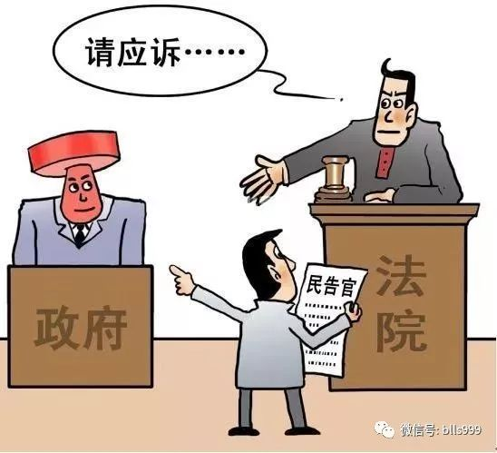
如果被告不应诉，不提交答辩状怎么办？会影响案件审理吗？
3.应诉
(1)人民法院登记立案后，要将原告提交的起诉状副本送达被告，被告应当在规定的时间内提出答辩状，再由人民法院把答辩状副本送达原告。
①提交起诉状及副本
②送达起诉状副本
原告
法院
被告
④送达答辩状副本
③提交答辩状及副本
（2）被告不提交答辩状的，不影响人民法院审理案件。
在这一阶段，人民法院还要确定开庭审理时间，并通知双方当事人。→发送传票

Slide 10
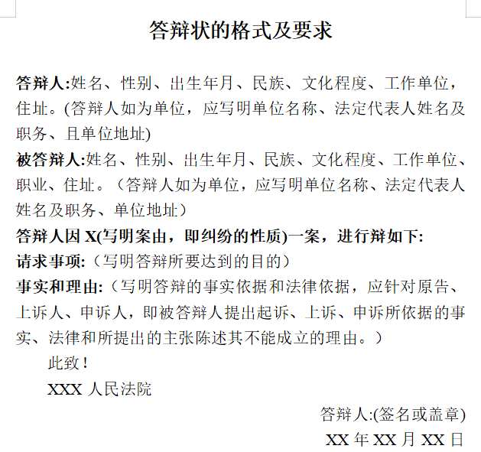
知识拓展：学会撰写答辩状
答辩人：衡水市桃城区友谊超市
注定代表人姓名：刘✗✗ 职务：经理；工作单位：衡水市桃城区友谊超市；
单位地址：衡水市桃城区胜利南路99号。
被答辩人：姓名：王✗；性别：男；出生年月：✗✗，民族：汉；文化程度：本科；工作单位：衡水市桃城区XX单位；职业：✗✗职业。住址：衡水市桃城区中华南路66号。
答辩人因老人超市偷鸡蛋猝死索赔一案，进行答辩如下：
请求事项：请求法院驳回原告诉讼请求，恢复超市名誉权。
事实和理由：上诉人在上诉书中所说不是事实。超市员工之所以拉着老人，是因为他偷拿了超市的物品，而制止这类行为并没有任何不合理之处，超市在制止其偷窃行为时，也是行使自己的合法权利，超市员工在制止违法行为时，没有超出合理合法的限度，超市方没有任何的违法行为，对老人的猝死没有过错责任。
此致！
衡水市桃城区人民法院
答辩人：衡水市桃城区友谊超市
2020年7月8日

Slide 11
二、审理与判决
1.开庭审理
（1）含义：在民事、行政诉讼中，人民法院在当事人及其他诉讼参与人的参加下，依照法定程序和形式，在法庭上对案件进行实体审理并作出判决，这一系列诉讼活动称为开庭审理。
诉讼过程中最重要的环节。
（2） 地位：

Slide 12
（3）开庭审理的阶段
原告发言——被告答辩——第三人及其诉讼代理人发言或答辩——互相辩论——辩论终结——审判长征询各方最后意见
开庭准备
法庭调查
法庭辩论
休庭评议
宣告判决
查明当事人和其他诉讼参与人到庭情况、宣布法庭纪律。
全面调查案件事实。法官主导纠问，当事人陈述、证据出示。（开庭审理的重心）
当事人就案件争议的有关问题阐明自己的意见。
审判人员认定事实、适用法律、作出结论（制作庭审笔录）
当庭或择期公开宣告判决内容。
首先，由书记员查明当事人和其他诉讼参与人是否到庭，并宣布法庭纪律；其次，由审判长宣布开庭，并由审判长核对当事人，宣布案由，宣布审判人员、书记员名单，告知当事人有关的诉讼权利义务，询问当事人是否提出回避申请；
当事人陈诉——证人出庭作证——出示物证等证据——宣读鉴定意见和勘验笔录——审判长归纳总结

Slide 13
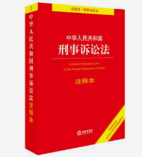
P93 相关链接：刑事公诉案件的审理过程
侦查阶段
（公安机关等）
注意1: 犯罪嫌疑人≠罪犯
未经人民法院依法判决，对任何人都不得确定有罪
提起公诉阶段
（人民检察院）
刑事诉讼法庭调查的顺序:
①公诉人宣读起诉书；
②被告人、被害人就起诉书指控的犯罪进行陈述；
③讯问被告人，被害人等向被告人发问；
④控辩双方向被害人发问；
⑤出示、辨认证据；
⑥调取新证据；
⑦法庭调查、核实证据
审判阶段
（人民法院）
注意2:刑事案件中，对依法被逮捕的人称犯罪嫌疑人，经人民法院依法判决的人称罪犯。

Slide 14
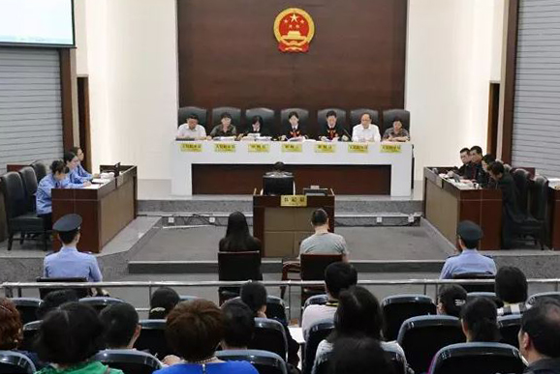
探究与分享93页
我国实行公开审判制度。人民法院审理案件，除涉及国家秘密、个人隐私、商业秘密，未成年犯罪及其他法律另有规定的情形外，一律公开进行，允许公民到庭旁听，允许新闻记者采访报道
注意：在刑事诉讼中，审判的时候被告人不满十八周岁的案件，不公开审理。
思考：实行公开审判制度的意义
①公开审判有利于促进司法公正。
置于当事人和社会监督的“阳光”之下，增强了透明度，有助于审判人员增强责任感，正确行使审判权，提高办案质量，防止司法专横，杜绝司法腐败，实现司法公正。
②有利于在社会上普及法律知识。
法庭宣告判决之后，诉讼就到此结束了吗？

Slide 15
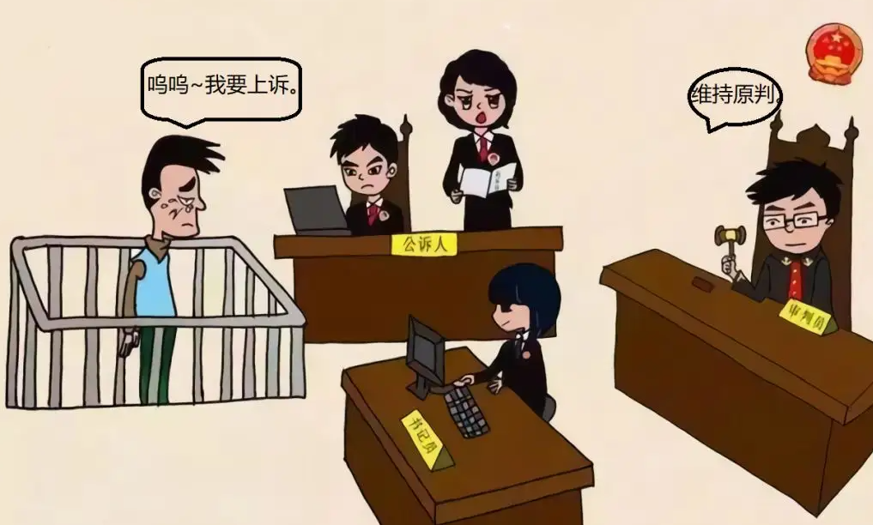
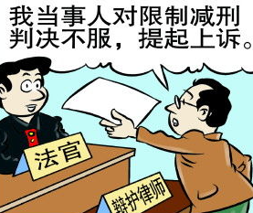
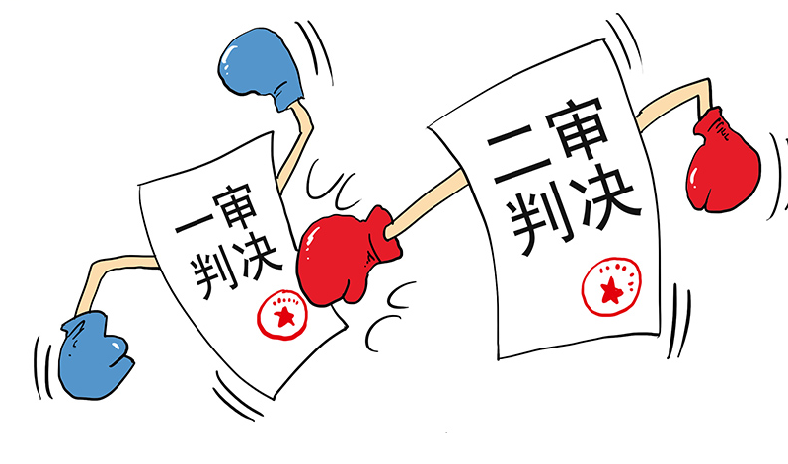
2.上诉与再审
（1）一审结束后，当事人不服一审裁判的，有权提起上诉，启动二审程序。
（2）二审程序是人民法院审理上诉案件的程序，二审裁判是终审裁判。（两审终审制）
（3）法律还规定了审判监督程序，用于纠正生效裁判的错误。（再审程序）
【注意】：再审≠二审
①二审是对一审未生效裁判的重新审理；
②再审是对一审或二审已生效裁判的纠错。
最高人民法院的一审判决同时就是终审判决，对此不能提起上诉。

Slide 16
拓展：审判监督程序（再审程序）
对已生效二审裁判，认为确有错误
当事人6个月内
向有关机关申诉
对本院已生效二审裁判，发现确有错误
提交审判委员会处理
各级法院院长
对各级法院、（对下级法院）已生效二审裁判，发现确有错误
最高法院
（上级法院）
提审或指令下级法院再审
对各级法院已生效的二审刑事裁判、行政裁判，发现确有错误
【注】：审判监督程序是纠正生效裁判（裁定、判决）错误的特殊补救程序，不是审理案件的必经程序。
最高检察院
依审判监督程序提起抗诉
发现同级或上级法院已生效二审裁判确有错误
地方各级检察院
报请上级检察院抗诉
×
【判断】审判监督程序是审理案件的必经程序（ ）

Slide 17
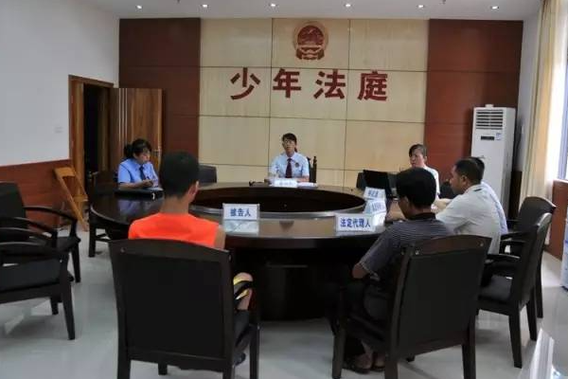
相关链接：少年法庭
设立原因：为了对未成年被告人进行特殊保护，我国设立了专门审理未成年人刑事案件的少年法庭。
审理范围：主要审理被告人在实施被指控的犯罪时不满18周岁的案件、被告人在实施被指控的犯罪时不满18周岁并被指控为首要分子或者主犯的共同犯罪案件。
审判方式：少年法庭的审判方式上注重疏导、寓教于审、惩教结合。

Slide 18
民事诉讼的基本程序是什么？
①管辖 ② 起诉（诉讼程序的第一步） ③立案； ④应诉
⑤开庭审理（一审）（诉讼活动最重要的一个环节。）
⑥上诉 ⑦二审（终审裁判） ⑧再审（审判监督程序）
【特别提醒】①管辖：在这一阶段依法确定一个案件由哪一个法院受理。
②起诉：原告可以向法院提出诉讼请求，起诉是迈向诉讼程序的第一步。
③立案：对起诉、自诉，人民法院一律接收诉状。对符合法律规定的起诉、自诉，人民法院应当当场予以登记立案。立案登记后，诉讼即告成立，诉讼进入了第一审程序。
（人民法院登记立案后，要将原告提交的起诉状副本送达被告，被告应当在规定的时间内提出答辩状，再由人民法院把答辩状副本送达原告.在这一阶段，人民法院还要确定开庭审理日期，并通知双方当事人）
④开庭审理：包括开庭准备、法庭调查、法庭辩论、休庭评议与宣告判决五个阶段。这是诉讼活动最重要的一个环节。
⑤上诉：一审结束后，当事人不服一审裁判的，有权在规定期限内对尚未生效的一审判决提起上诉
⑥二审程序是人民法院审理上诉案件的程序，二审裁判是终审裁判。（两审终审制）
⑦法律还规定了审判监督程序（也称再审程序），用于纠正生一审或二审效裁判的错误。

Slide 19
诉讼程序
无答辩状不影响
立案登记制度
管辖
再审（纠错重审）
起诉
（第一步）
立案
应诉
开庭审理（一审）
上诉---二审
（终审裁判）
开庭
准备
法庭
调查
法庭
辩论
休庭
评议
宣告
判决

Slide 20
知识小结
起诉：含义、地位、原则、管辖
登记立案：内容、意义
应诉（审前准备）
起诉与应诉
严格遵守诉讼程序
开庭审理：含义、地位、阶段
上诉与二审
审理与判决

Slide 21
余某因涉嫌故意杀人被捕，委托李律师作为其辩护人，当地法院一审判处余某死刑。后检察官发现证据不足，申诉省高院启动再审程序，省高院以证据不足宣判余某无罪释放。其后，余某委托李律师申请国家损害赔偿。依据我国法律规定，可判定本案中( )
①二审裁判不是终审裁判
②省高院启动再审程序属于审判监督
③证据是开庭审理的重心
④李律师既是诉讼代理人又是辩护人
A．①② B．②④ C．①③ D．③④
B

